Slide 1

Master PLS - EID
12/11/2018
Notes:
O Logo de espadas deve ter mais espaço das pontas abaixo. Sugerir outros tipos de imagens/ telefone, fones.

Slide 2



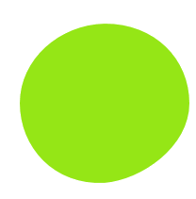





Amal GHADAB
Consultante, Ingénieur logiciel
Amal GHADAB
Consultante, Ingénieur logiciel
amel.ghadab11@gmail.com
amel.ghadab11@gmail.com
GARI
SNCF, Ministère,
…
Master PLS
Embauchée
2015-2016
2016
…
…
Formations
2011
Planeur
2016
Master Génie logiciel
Stage Capgemini
Certification
Architecte
Animaux
Manger
Notes:
O Box atras do texto desnecessario. Deixar o layout mais simples.

Slide 3

Book de stage
Capgemini en un coup d’oeil
https://www.capgemini.com/fr-fr/resources/decouvrez-nos-metiers/
+ de 180 000 collaborateurs
dans plus de 40 pays
Alliances stratégiques
Une manière unique de travailler
Chiffre d’affaires
12 M€
Secteurs d’activité
7 valeurs
L’innovation
Une large palette de métiers
Une promesse qui résume la philosophie de la marque
Les gens comptent autant que les résultats

Slide 4

Angular 5
Introduction
Qu’est-ce que c’est?
Pourquoi utiliser Angular
points forts / faibles
Concepts
Vues
Composants
Services
Directives et Filtres
Routage
Créer notre première application
Structure d’une application
Outils

Slide 5








Angular: Qu’est-ce que c’est?
SERVEUR
JS
Compilé en JavaScript
CLIENT
JS
Notes:
C’est pour cela qu’on dit qu’angular est un framework javascript, parce que javascript est le seul langage qui s’exécute dans un navigateur et qui nous permet de changer le contenu de la page après qu’elle soit chargée
Il nous arrive même de changer le contenu de toute la page sans envoyer une seule requête au serveur, c’est ce principe qui a rendu angular si populaire

Slide 6
Points forts / faibles
Points Forts | Points Faibles
Simplicité dans l’écriture d’application | JavaScript difficile à aborder si on n’y est pas habitué
DataBinding + Rendre l’HTML dynamique | Si on veut des comportements différents de ce qui ont été créé par défaut, ça va être peu plus compliqué de les mettre en place
Feuille de route riche | V2 différente de V1 …
Grande communauté – Porté par Google
Code réutilisable
Moins de lignes de code que l’HTML standard
Notes:
On peut se demander pourquoi on choisit angular et pas un autre, déjà, on ne peut pas dire qu’un framework est meilleur qu’un autre, chacun à son approche. Par rapport à Ember ou backbone, angular automatise bcp de choses, du coup lorsqu’on va écrire notre application, elle va être bcp plus simple à écrire. Ça a des avantages mais ça à aussi des inconvénients, si on veut des comportements différents de ce qui ont été créé par défaut, ça va être un p’tit peu plus compliqué ceci étant dit que le framework n’est en aucun cas limitant (y a une grande communauté)

Slide 7
Framework MVC
Modèle
M.à.j.
Manipule
Vue
Contrôleur
présentée
Utilisateur
Utilise
Notes:
La vue est présentée à l’utilisateur et à travers la vue, (l’utilisateur utilise en réalité le contrôleur) , le contrôleur manipule le model qui lui va traiter les données et va nous les retourner
Model : les changements dans le model sont reflétés dans la vue

Slide 8
Angular 5 Concepts
Composants
Vues
Binding
Services
Modules
Directives et Filtres
Routage
Notes:
Vues: ce qu'on affiche et ce que l'utilisateur voit
CTRL: Logique métier derrière la vue
SCOPE: Contexte qui contient le model accessible derrière les controleurs
Il est entre la vue et le controleur
DATABINDING: permet de lier les objets entre eux pour les faire communiquer
Ex: lorsque une valeur dans la vue change, la variable js associée et m.a.j et inversement
SERVICE: logique métier réutilisable et indépendante de la vue
Les services communiquent entre eux grâce à l'injection des dépendances
c'est des singletons: chaque composant obtient une seul référence à une seule instance du service.

Slide 9


Architecture
Module
Component
{ }
Module
Service
{ }
Template
< >
Metadonnées
Module
Value
3,14
Module
Fn
ƛ
Directive
{ }
Property Binding
Metadonnées
Event Binding
Template
Injector
Service
{ }
Composants

Slide 10
Première utilisation

Slide 11



Outils AngularJs
Nodejs est un environnement d’exécution de script javascript implémenté autour du moteur Google V8.
NodeJs intègre un gestionnaire de paquets « npm »
Les packages à installer sur un projet sont regroupés dans le fichier package.json
@angular/cli est une interface en ligne de commande
Angular/cli permet de créer des entités spécifique à Angular comme les composants, modules, services, … à l’aide de la commande ng generate ….
Les projets créé avec Angular/cli, ont, une configuration qui est faite pour le développement en TypeScript
Grunt est un JavaScript Task Runner.
Grunt sert notamment à minifier les fichiers et packager l’application.
Le fichier de configuration de grunt : Gruntfile.js

Slide 12
Environnement et installation
Se connecter à https://nodejs.org/fr/
Installer @angular/cli :
npm install –g @angular/cli
Créer une nouveau projet:
ng new nomApplication --style=scss --routing
Ouvrir le projet avec Webstorm
Lancer le projet:
ng serve
Notes:
La philosophie d’angular est de rendre l’HTML dynamique, vous allez voir qu’on va pouvoir modifier les attributs, on va pouvoir modifier des balises, même en créer et c’est ça qui fait la particularité d’angular
Lors de la création de notre nouveau projet, angular crée pour nous notre premier composant

Slide 13
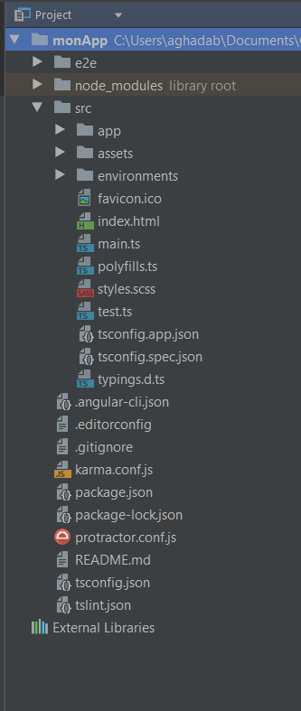
Structure d’une application
Ensemble des composants de l’application
Images, fonts, traduction des fichiers …
Page principal : définition de l’application
Script principal : définition de l’application
Karma.conf.js : Fichier de configuration qui fournit un environnement d'exécution des tests javascripts
package.json : définit les outils utilisés par l’application (gestion via « npm »)
Notes:
Lors de la création de notre nouveau projet, angular crée pour nous notre premier composant

Slide 14
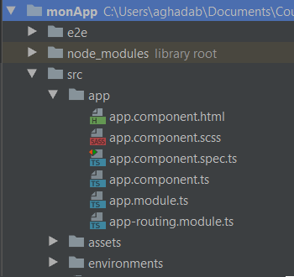
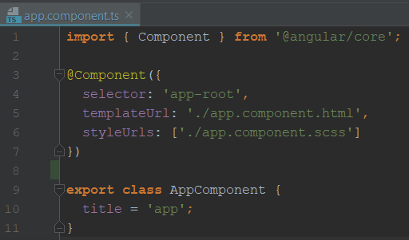
Structure d’un composant
Chaque composant angular créé contient
Un fichier .html
Un fichier de style .scss
Un fichier de test .spec.ts
Et un composant .ts pour TypeScript
ng generate component nomService
@Component
Imports
Décorateur du composant
Classe contenant la logique du composant

Slide 15
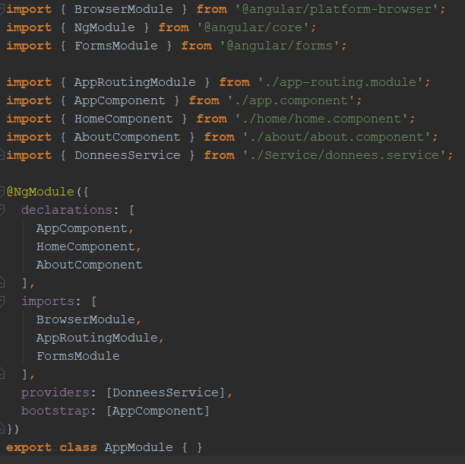
Module
Importer tous les fichiers créés et les librairies angular
Déclaration des composants
Déclaration des modules
Déclaration des services

Slide 16
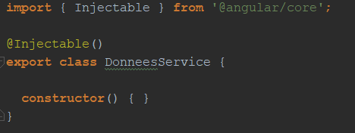
Services
ng generate service nomService
@Injectable
Permet de transmettre les données entre différents composants sans avoir à répéter une seule ligne de code.
Notes:
Par exemple, si on déclare un contenaire pour notre factory, on retourne que ce qui a été déclaré dans notre srv, donc ce qu'il y a a l'exterieur de l'objet ne sera pas accessible depuis notre controleur
provider, c’est plutôt de le configuration, fournit un objet instancié par le constructeur appeller avec le $get Il faut juste noter que les services Derive des factorys qui eux derive des providers

Slide 17
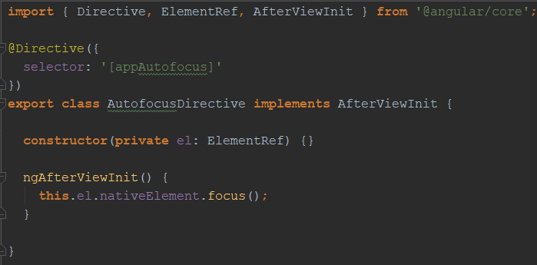

Directives
Les directives sont des marqueurs HTML
Permettent d’attacher un comportement spécifique à un élément du DOM
ng generate directive nomDirective
@Directive
2 types de directives:
Built-in: qui sont propre à angular, tel que:
ngIf, ngFor et ngStyle
Custom (personnalisées): c’est celles qu’on crée
Avantage: factoriser et mettre en place des composants réutilisables dans l’application
Notes:
Les directives sont des marqueurs HTML (les directives peuvent prendre différentes formes , attributs, balises, ouo classes …) permettant d’attacher un comportement spécifique à un élément du DOM (définition d’évènement par exemple) ou encore de transformer un élément et ses enfants les directives customisé est un bon moyen de réutiliser le code. on l'insère dans notre code HTML a chaque fois qu'on a besoin sans réécrire du code Les directives crée de nouveaux comportements et modifie le DOM de notre page

Slide 18
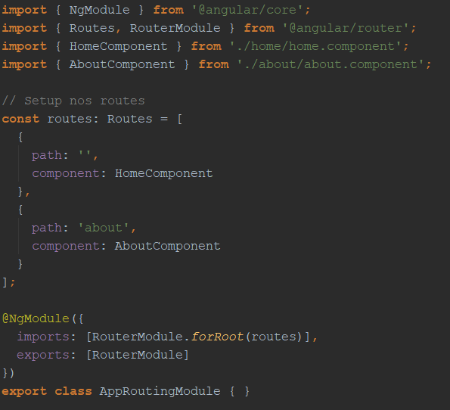

Routage
Notes:
Gérer les transitions entre les différentes pages et savoir ce qu’on doit charger Si, on veut afficher d’autres éléments, on a besoin de plusieurs pages, comme on est en SPA, on aura besoin de plusieurs morceaux d’application et tout ce RELIER avec une URL particulière
Si vous vous rappelez, on a dit que les services providers sont mis en place principalement pour tout ce qui est configuration

Slide 19
Conclusion
Des questions?
Notes:
O Logo de espadas deve ter mais espaço das pontas abaixo. Sugerir outros tipos de imagens/ telefone, fones.

